Slide 1
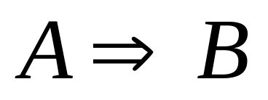
第10章 关联规则的挖掘
一、关联规则挖掘的含义
关联规则用于表示OLTP数据库中诸多属性（项集）之间的关联程度。而关联规则挖掘（ Association Rules Mining）则是利用数据库中的大量数据通过关联算法寻找属性间的相关性。
例：(超级市场)在购买商品A的客户中有90%的人会同时购买商品B，则可用关联规则表示为：

Slide 2
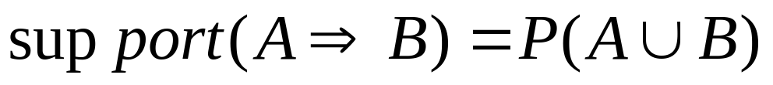
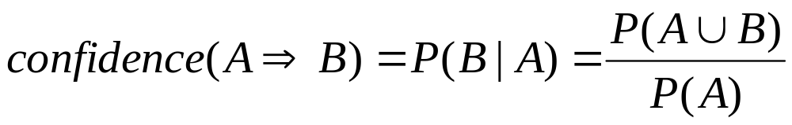
支持度(Support)
同时购买A和B的客户人数占总客户数的百分比称为规则的支持度。
置信度(Confidence)
同时购买A和B的客户人数占购买A的客户人数的百分比称为规则的置信度。
由于在实际应用中，概率P一般是无法事先给出的，所以常以频度代替

Slide 3
同时购买A和B的顾客（A∪B）
购买A的顾客
购买B的顾客

Slide 4
如果不考虑关联规则的支持度和置信度，那么在事务数据库中存在无穷多的关联规则。事实上，人们一般只对满足一定的支持度和可信度的关联规则感兴趣。
为了发现出有意义的关联规则，需要给定两个阈值：最小支持度和最小置信度。关联规则挖掘的实质是在数据集合中寻找满足用户给定的最小支持度和最小置信度的规则。
例：交易情况如下表，要求最小支持度为50%, 最小可信度为 50%, 则可得到：
ID号
购买的商品
A ⇒ C (50%, 66.6%)
C ⇒ A (50%, 100%)
001
A，B，C
002
A，C
003
A，D
004
B，E，F

Slide 5
二、关联规则挖掘算法： The Apriori Algorithm
Agrawal等人提出
1、术语
项集：在数据库中出现的属性值的集合。
频繁项集：满足最小支持度要求的项集。
关联规则一定是在满足用户的最小支持度要求的频繁项集中产生的，因此，关联规则挖掘也就是在数据库中寻找频繁项集的过程。
K_项集：包含K个项的项集。
例：
项集：{A，B，C，D，E，F，..}
交易号
购买的商品
1_项集：{A}，{B}，{C}，..，{F}
001
A，B，C
2_项集：{A，B}，{A，C}….
002
A，C
003
A，D
如要求最小支持度为50%，则：
频繁项集：{A}，{B}，{C}，{A，C}
004
B，E，F
频繁项集的任何子集也一定是频繁的！！

Slide 6
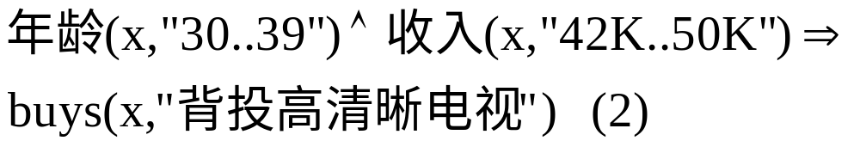
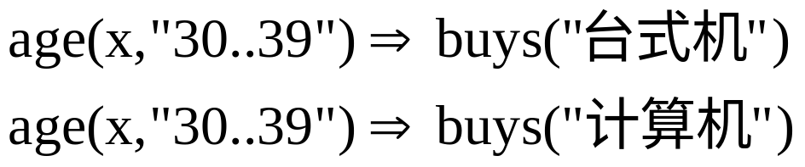
2、关联规则分类
1）根据规则中所处理的值类型
布尔关联规则：规则考虑的关联项是否存在
量化关联规则：规则描述的是量化的项或属性间的规则
2）根据规则中所涉及的数据维
(1)是单维的，涉及buys; (2)多维，涉及年龄、收入和buys
3）根据规则中所涉及的抽象层
商品位于不同层，计算机的抽象层高，称为多层关联规则

Slide 7
3、 Apriori算法
符号定义： L_{k}:k项频繁集的集合； C_{k}：k项集的候补集合
步骤：连接: 用 L_{k-1}自连接得到C_{k}，（k>2) [注]
设l₁,l₂是有两个有k-1个有序项的项集，l_{j}[i]代表k-1个项的第i项(j=1,2; i=1,2,k-1)。l₁和l₂是可连接的l₁Xl₂，需满足：
l₁[1]=l₂[1] ,l₁[2]=l₂[2]，….，l₁[k-2]=l₂[k-2]，
l₁[k-1] ≠l₂[k-1]，产生的项是： l₁[1]l₁[2]….l₁[k-2]l₁[k-1]l₂[k-1](l_{j}[i]是有序的）
例：l₁={A,B,C} ， l₂={A,B,D}，l₃={A,C,F}
则：l₁ X l₂={A,B,C,D} l₁ X l₃，l₂ X l₃均为空
为什么l₁ X l₃不生成{A,B,C,F}?
{A，B，C} ，{A，B，F}
修剪: 一个k-项集，如果它的一个k-1项子集不是频繁的，那它本身也不可能是频繁的。
*注：C₂= 由1_项集两两组合生成 ，共C²_{m}(m为1_项集合的项数）

Slide 8
4、伪代码:min_support为最小支持度
L₁= 找频繁1_项集；
    for (k = 2; L_{k} !=∅; k++)
    {
    C_{k}= 由 L_{k-1}生成候补集合；
    for each t ∈ C_{k}
    { 计算t在数据集合中出现的次数；
    if (出现计数小于min_support)
    从C_{k}中剔除；
    }
    L_{k} = C_{k}；
    }
    return ∪_{k} L_{k};

Slide 9







5、关联规则挖掘例，（要求最小支持数为2）
数据库 D
C₁
L₁
扫描 D
C₂
C₂
itemset
sup
L₂
扫描 D
{1 2}
1
{1 3}
2
{1 5}
1
{2 3}
2
{2 5}
3
{3 5}
2
C₃
扫描 D
L₃

Slide 10
6、可以产生哪些规则
前面的例子中，得到一个频繁集{ 2，3，5}，非空真子集有
{2}，{3}，{5}，{2，3}，{2，5}，{3，5}
L₁
L₂
L₃
规则：
2 ⇒3∧5
3 ⇒2∧5
5 ⇒2∧3
2∧3 ⇒5
2∧5 ⇒3
3∧5 ⇒2
置信度：
2/3=66%（{2，3，5}频度/{2}频度）
2/3=66%（{2，3，5}频度/{3}频度）
2/3=66%（{2，3，5}频度/{5}频度）
2/2=100%（{2，3，5}频度/{2，3}频度）
2/3=66%（{2，3，5}频度/{2，5}频度）
2/2=100% （{2，3，5}频度/{3，5}频度）
支持度 ：2/4=50%
Notes:
2->3 and 5的置信度求法：
{2，3，5}频度

Slide 11
7、Apriori 够快了吗? — 性能瓶颈
Apriori算法的核心:
  用频繁的(k-1)_项集生成候选的频繁 k_项集
  用数据库扫描和模式匹配计算候选集的支持度
Apriori 的瓶颈: 候选集生成
  巨大的候选集:
    10⁴ 个频繁1_项集要生成 10⁷ 个候选 2_项集
    要找尺寸为100的频繁模式，如 {a₁, a₂, …, a₁₀₀}, 你必须先产生2¹⁰⁰ ≈ 10³⁰ 个候选集（1_项集）
  多次扫描数据库：
    如果最长的模式是n的话，则需要n次数据库扫描
为提高Apriori算法的性能，有许多改进的算法。
Notes:
长度为99，需要两个为98的，3个97的，。。。
2^100个为1的

Slide 12
8、如何在概念分层有效地挖掘多层关联规则
一般采用自顶向下策略，由概念层1开始向下，到较低的更特定的概念层，对每个概念层的频繁集累加计数，直到不能再找到频繁项集。
对于所有层使用一致的最小支持度
层1: minsup=5%
计算机[支持度=10%]
非频繁
层2: minsup=5%
台式机[支持度=6%]
笔记本[支持度=4%]
问题：因为较低层次抽象的项不大可能像较高层次抽象的项出现得那么频繁。如果最小支持度阀值设置的太高，可能丢掉出现在较低抽象层次中有意义的关联规则。如果阀值设置太底，可能会出现在较高抽象层的无兴趣的关联规则。

Slide 13
8、如何在概念分层有效地挖掘多层关联规则
一般采用自顶向下策略，由概念层1开始向下，到较低的更特定的概念层，对每个概念层的频繁集累加计数，直到不能再找到频繁项集。
对于所有层使用一致的最小支持度
在较低层使用递减的最小支持度
层1: minsup=5%
计算机[支持度=10%]
层2: minsup=3%
台式机[支持度=6%]
笔记本[支持度=4%]

Slide 14
9、冗余的多层关联规则处理
买笔记本⇒买打印机 [支持度=8%,置信度=70%] (1)
买IBM笔记本⇒买打印机 [支持度=2%,置信度=72%] (2)
规则2有用吗？它提供了新颖的信息吗？
如果后一个具有较小一般性的规则，它不提供新的信息，应当删除它！
如果一个规则的祖先，它的支持度和置信度都接近于该规则的“期望”值，这个规则是冗余的。
从（1）的置信度=70%推断：
买笔记本同时买打印机的交易数/买笔记本交易数=70%
IBM笔记本属于笔记本，因此置信度也应该在70%左右。由（2)实际为72%，基本无差异。

Slide 15
9、冗余的多层关联规则处理
买笔记本⇒买打印机 [支持度=8%,置信度=70%] (1)
买IBM笔记本⇒买打印机 [支持度=2%,置信度=72%] (2)
规则2有用吗？它提供了新颖的信息吗？
如果后一个具有较小一般性的规则，它不提供新的信息，应当删除它！
如果一个规则的祖先，它的支持度和置信度都接近于该规则的“期望”值，这个规则是冗余的。
从（1）的支持度=8%推断：
买笔记本同时买打印机的交易数/总交易数=8%，假定从数据集中还发现，IBM笔记本在占整个笔记本销量的25%。
则：买IBM笔记本的支持度应该为8%*25%=2%，
由（2)实际为2%，两者相同。
结论：规则（2）不是有趣的，因为它不提供有趣的信息。

Slide 16
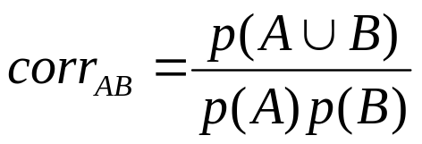
10、关联规则的相关分析
强关联规则不一定有趣
例：在10000个交易中，6000个顾客交易包含计算机游戏，7500个顾客交易包含影碟机，4000个交易包含计算机游戏和影碟机。
其实，规则是误导，因为购买影碟机的可能性是75%，比66%还大。事实是：计算机游戏和影碟机是负相关的。
A和B的相关性：
corr_{AB}: <1，负相关
=1，A和B是独立的
>1，正相关，每一个出现蕴涵另一个出现

Slide 17
10、关联规则的相关分析
强关联规则不一定有趣
例：在10000个交易中，6000个顾客交易包含计算机游戏，7500个顾客交易包含影碟机，4000个交易包含计算机游戏和影碟机。
其实，规则是误导，因为购买影碟机的可能性是75%，比66%还大。事实是：计算机游戏和影碟机是负相关的。
p({游戏})=0.6 ，p({影碟机})=0.75，
p({游戏,影碟机})=0.4
corr_{AB}=0.4/0.6*0.75=0.89<1 负相关，规则无意义！

Slide 18
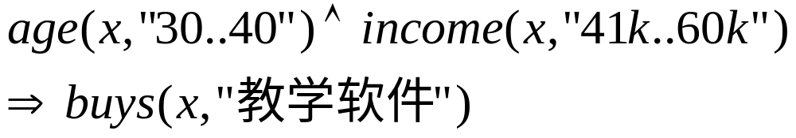
11、关联规则的元规则制导挖掘
给定的规则作为约束，帮助提高挖掘性能。
例：
p₁和p₂是谓词变量，在挖掘过程中被例示为给定的数据库属性；x是变量，代表顾客；y和w分别取赋给p₁和p₂的属性值。
是符合元规则的规则

